Slide 1
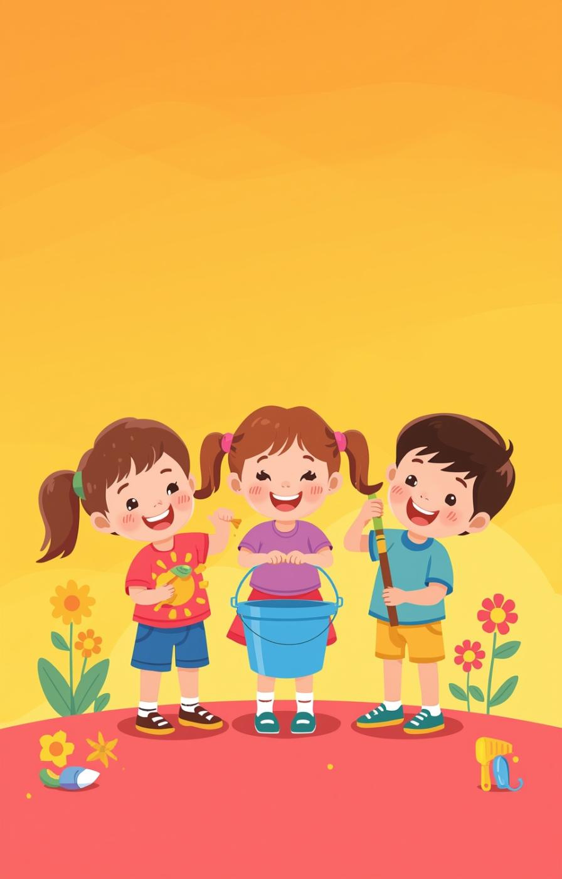

Jenis-Jenis Najis dan Cara Membersihkannya
[Nama Penyaji]

Slide 2
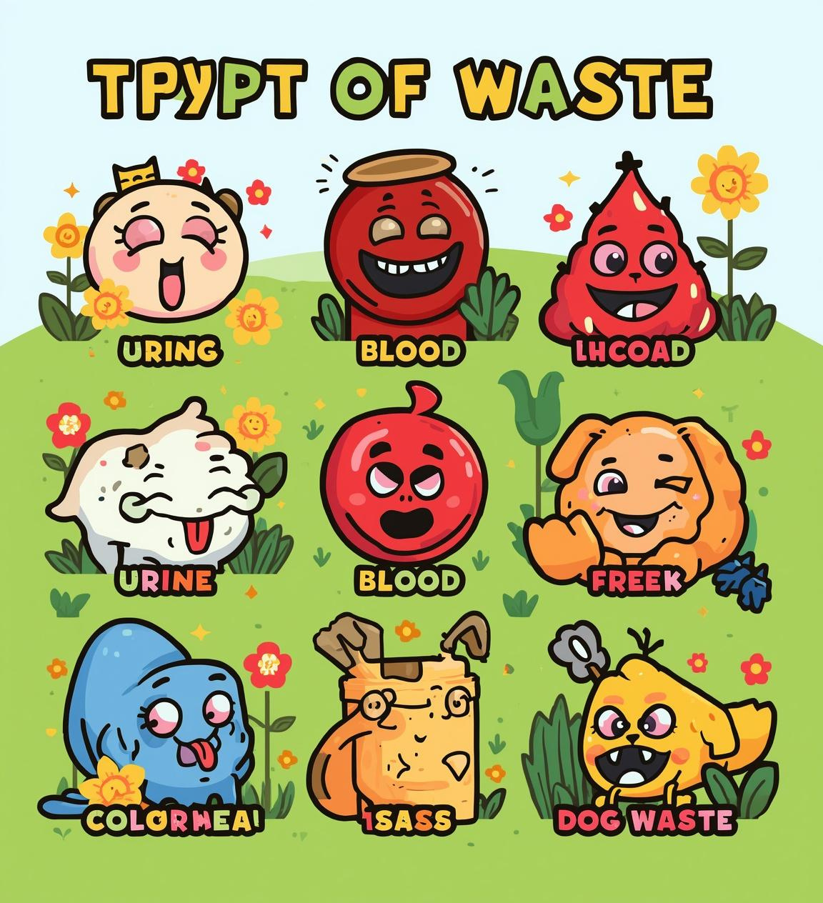
Apa Itu Najis?
Najis adalah kotoran yang harus dibersihkan supaya kita tetap suci dan sehat. Penting untuk mengetahui jenis-jenis najis agar kita dapat menjaga kebersihan diri dan lingkungan dengan baik.

Slide 3
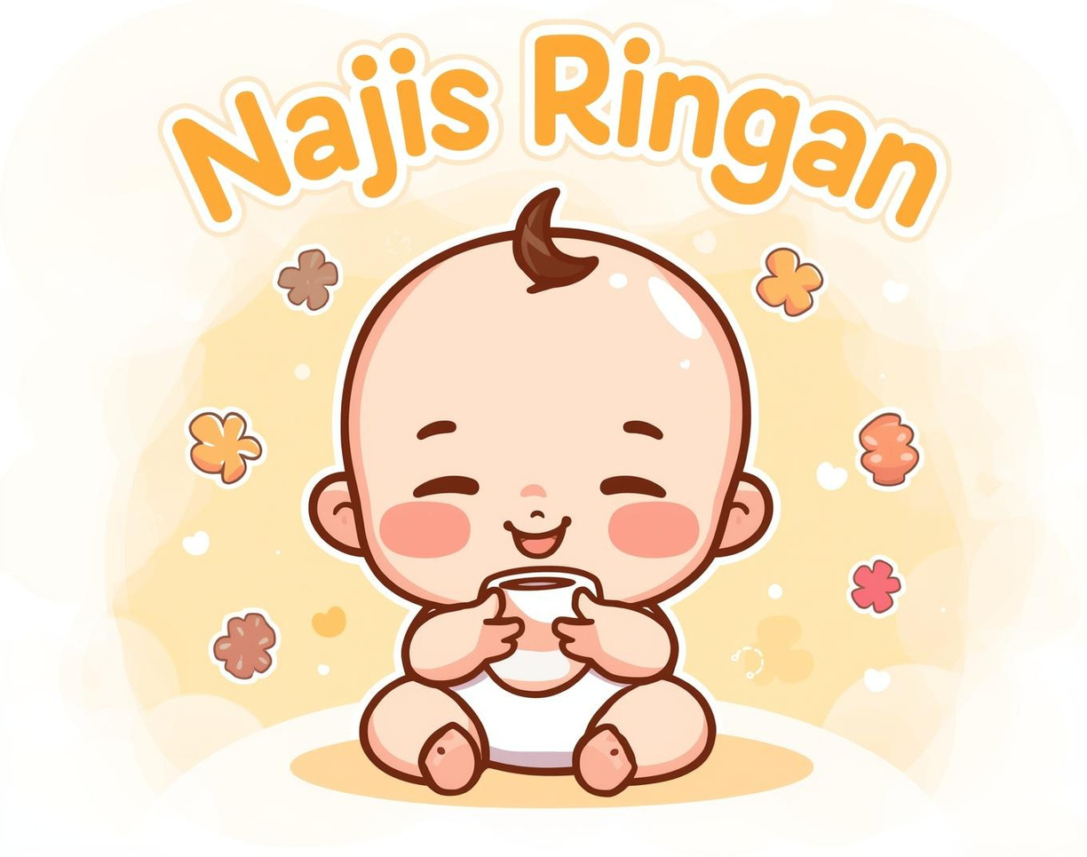
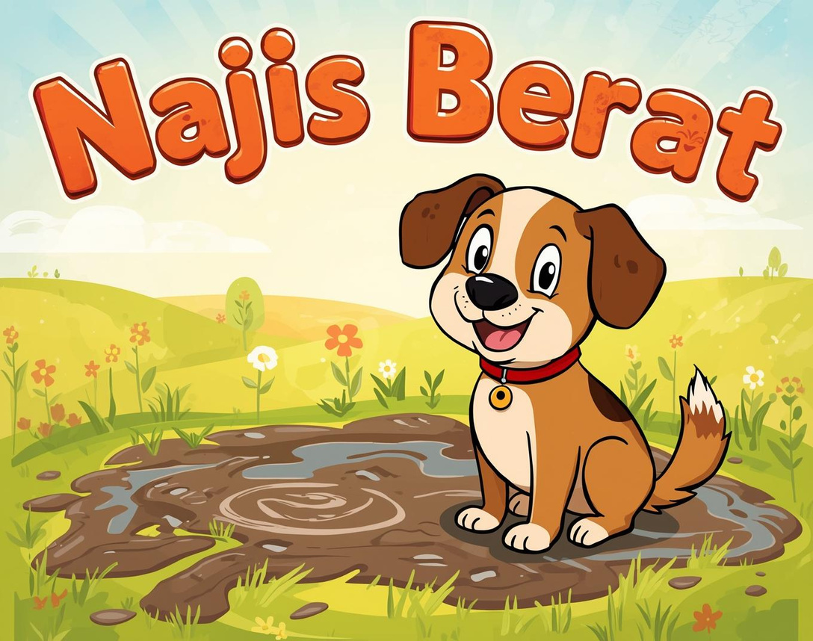

Jenis-Jenis Najis: Ringan, Sedang, Berat
Memahami tipe najis dengan mudah

Slide 4
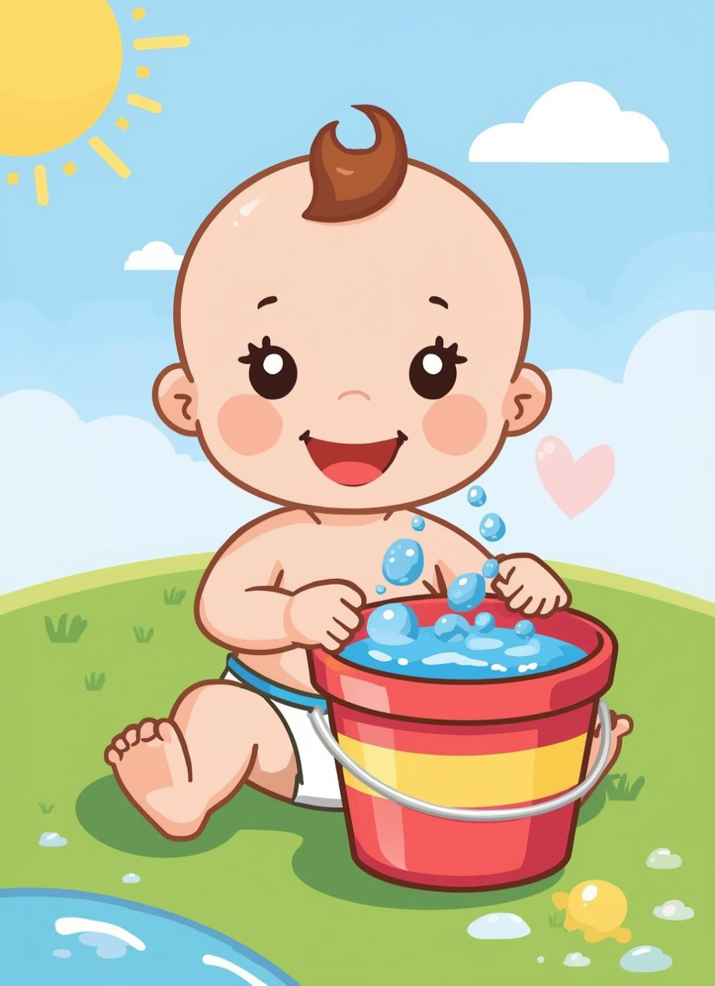
Najis Ringan
Najis ringan, seperti air kencing bayi yang hanya minum ASI, mudah dibersihkan. Cukup dipercikkan air ke bagian yang terkena najis untuk menjaga kebersihan dan kesehatan kita.

Slide 5
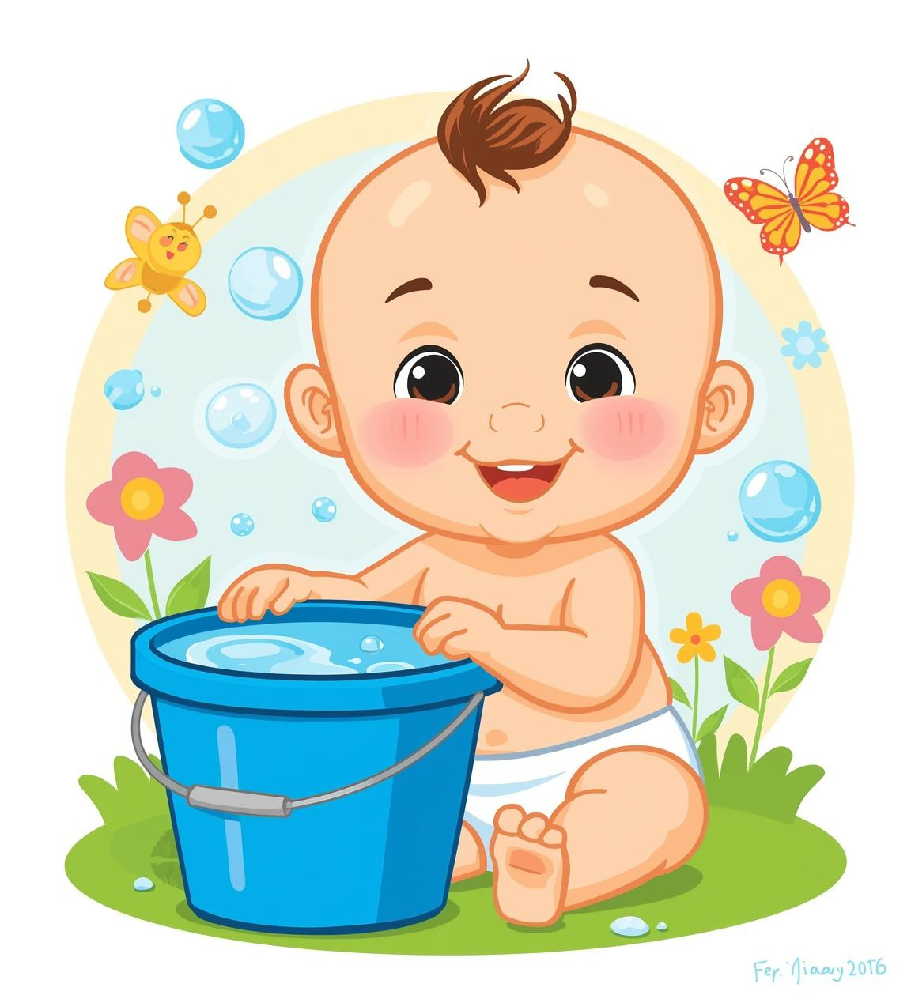
Cara Membersihkan Najis Ringan
Untuk membersihkan najis ringan seperti air kencing bayi, cukup dipercikkan air ke bagian yang terkena najis. Ini adalah cara yang mudah dan cepat agar selalu bersih dan sehat!

Slide 6
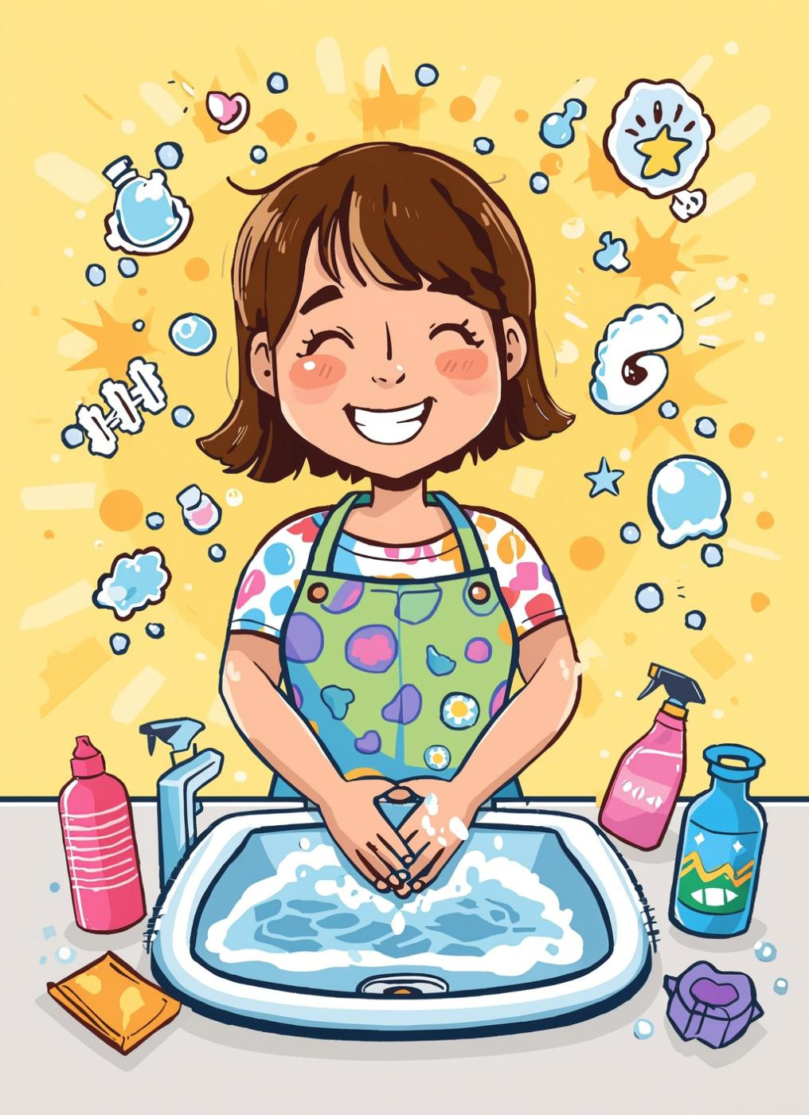
Najis Sedang
Kotoran yang perlu dibersihkan
Najis sedang mencakup kotoran manusia, darah, muntah, dan air kencing biasa. Penting untuk membersihkannya dengan air mengalir agar kita tetap suci dan sehat.

Slide 7
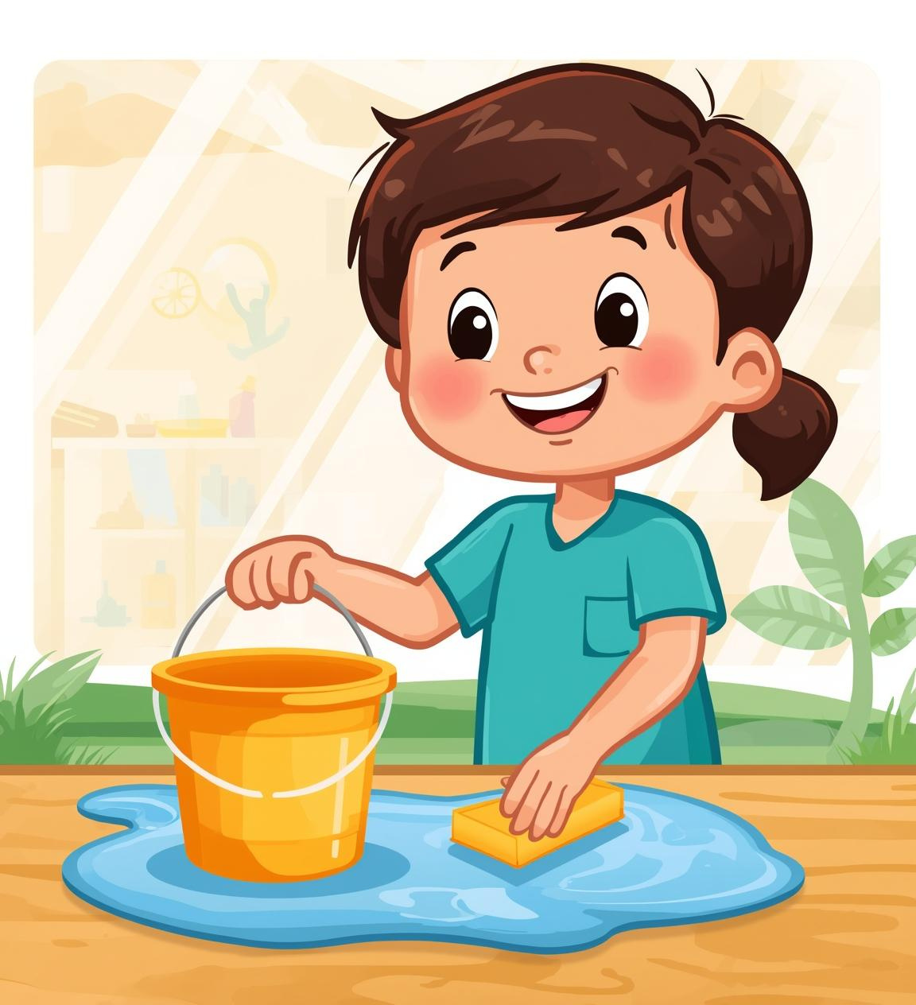
Cara Membersihkan Najis Sedang
Untuk membersihkan najis sedang, pertama-tama buang kotorannya dengan hati-hati. Setelah itu, cuci bekas najis sampai bersih menggunakan air mengalir agar semua noda hilang dan tidak berbau.

Slide 8
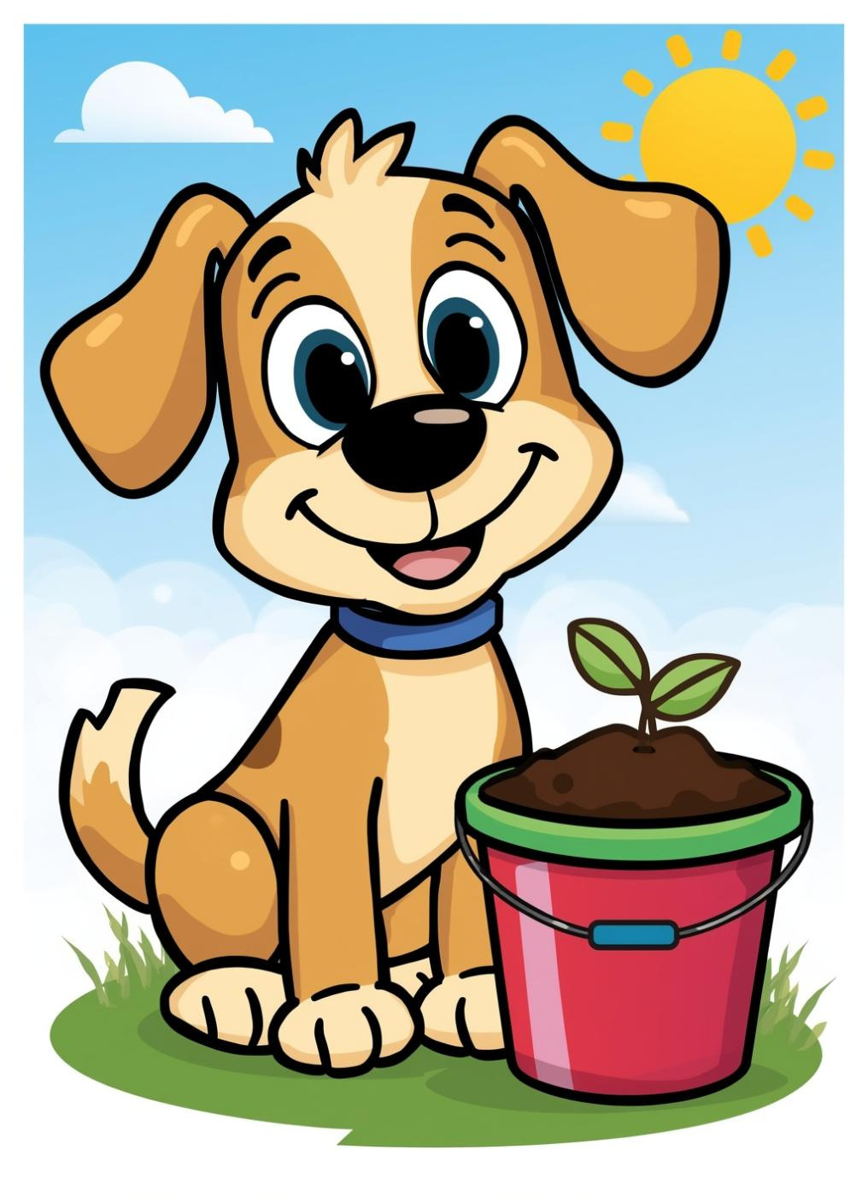
Najis Berat (Mughalladhah)
Najis berat termasuk air liur atau sentuhan anjing dan babi dalam keadaan basah. Untuk membersihkannya, kita harus mencuci tujuh kali, termasuk satu kali dengan air bercampur tanah.

Slide 9
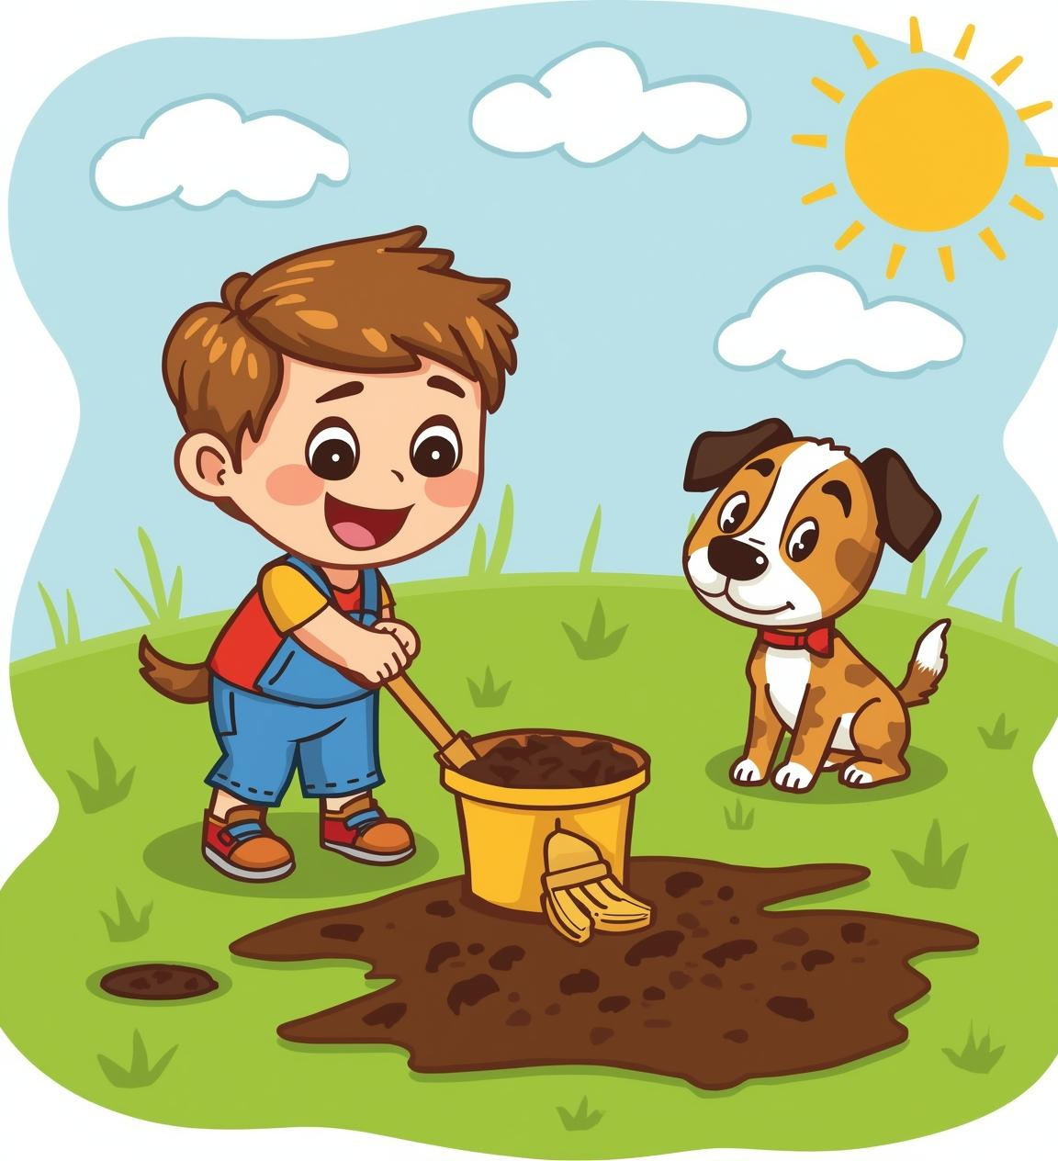
Cara Membersihkan Najis Berat
Najis berat seperti air liur anjing harus dibersihkan dengan hati-hati dan teliti. Cuci sebanyak 7 kali menggunakan air, dan satu kali dengan air bercampur tanah agar suci kembali.

Slide 10
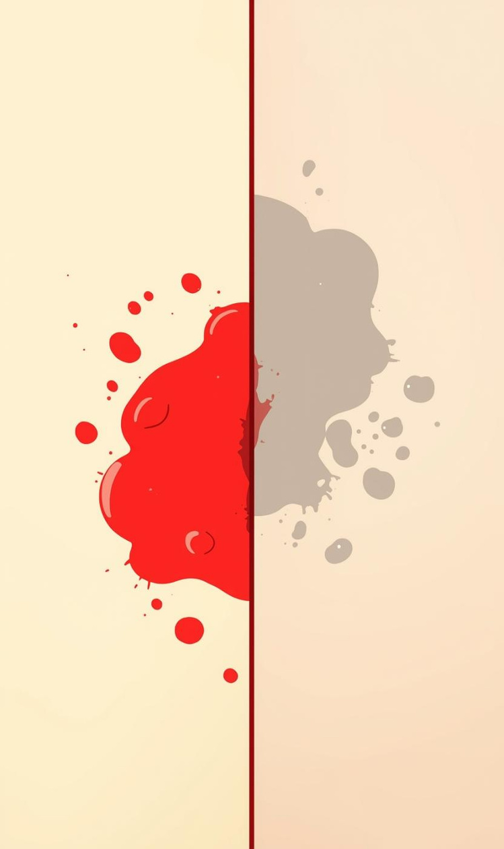
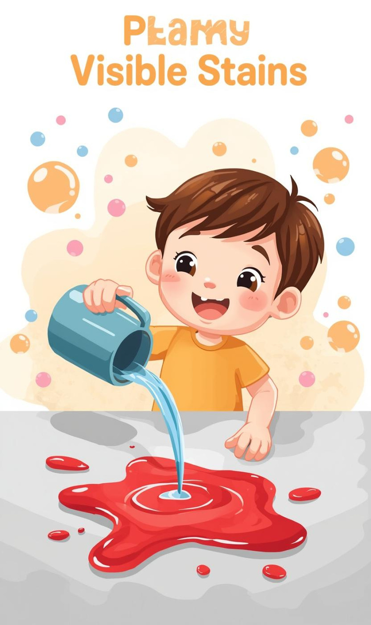
Najis ‘Ainiyah dan Najis Hukmiyah
Najis ‘Ainiyah
Najis Hukmiyah
Noda yang masih terlihat dan harus dibersihkan.
Noda yang sudah tidak terlihat tapi harus disiram.

Slide 11
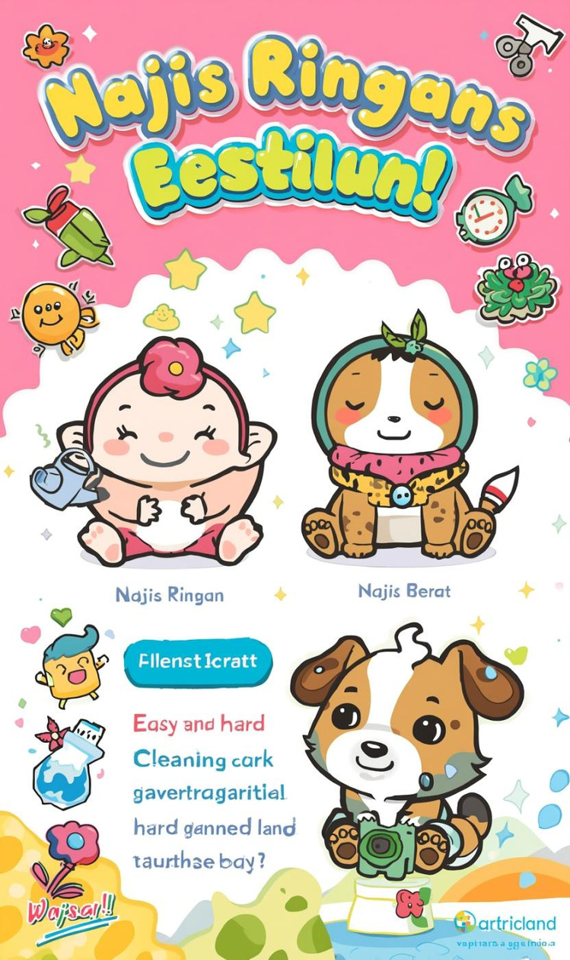
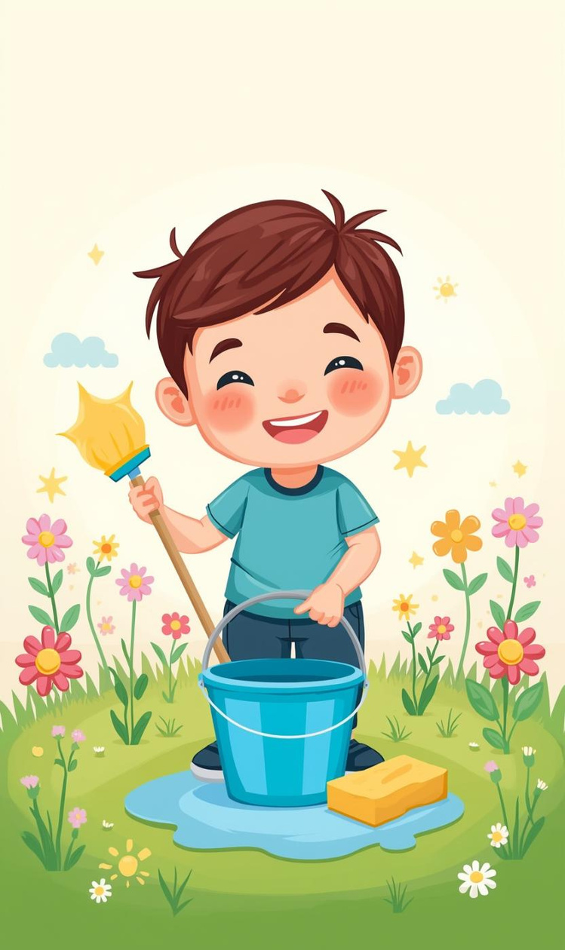
Yuk, Kita Bandingkan Jenis Najis!
Najis Ringan
Najis Berat
Lebih mudah dibersihkan dengan air saja.
Membutuhkan lebih banyak usaha untuk membersihkan.

Slide 12
Cara Membersihkan Najis
3 Poin Mudah untuk Anak
Gunakan Air
Buang Kotoran
Cuci dengan Tanah
Pertama, gunakan air bersih untuk membersihkan najis ringan seperti air kencing bayi. Percikkan air ke bagian yang terkena hingga bersih.
Untuk najis sedang, buang kotoran terlebih dahulu, lalu cuci bersih dengan air mengalir sampai tidak ada sisa bau atau warna.
Untuk najis berat, cuci tujuh kali menggunakan air, salah satunya harus menggunakan air bercampur tanah untuk memastikan bersih.
12

Slide 13
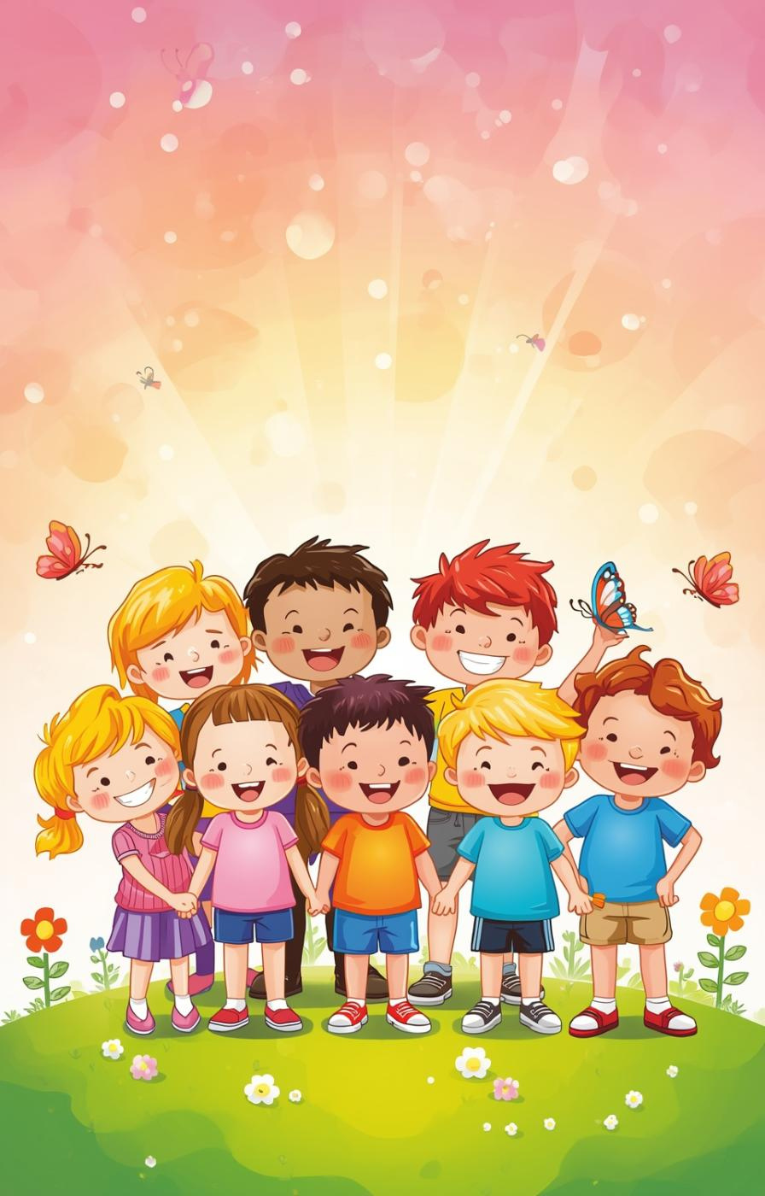
Terima Kasih!
Semoga kamu selalu bersih dan sehat!

